Slide 1
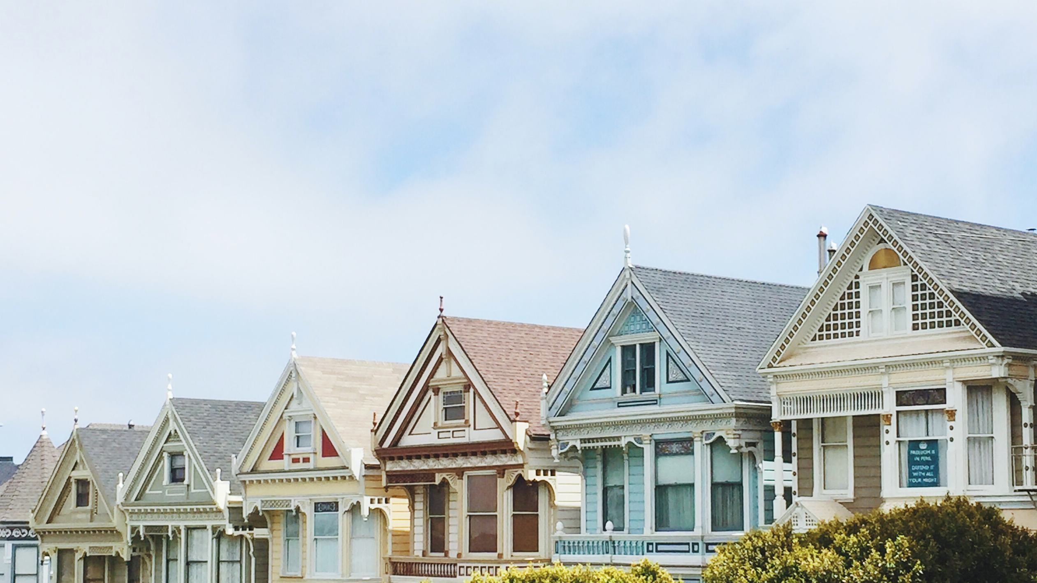
Dự doán giá nhà đất Hà Nội
Nhóm 4 - Phan Quang Huy

Slide 2
Các bước thực hiện
DATA CLEANING
FEATURE ENGINEERING
CRAWL DATA
MODELING
Định dạng lại dữ liệu
Giải quyết các giá trị bị thiếu
Loại bỏ các giá trị ngoại lệ
Thu thập dữ liệu giá nhà trên trang web
Encoding các giá trị phân loại
Huấn luyện mô hình dự đoán

Slide 3

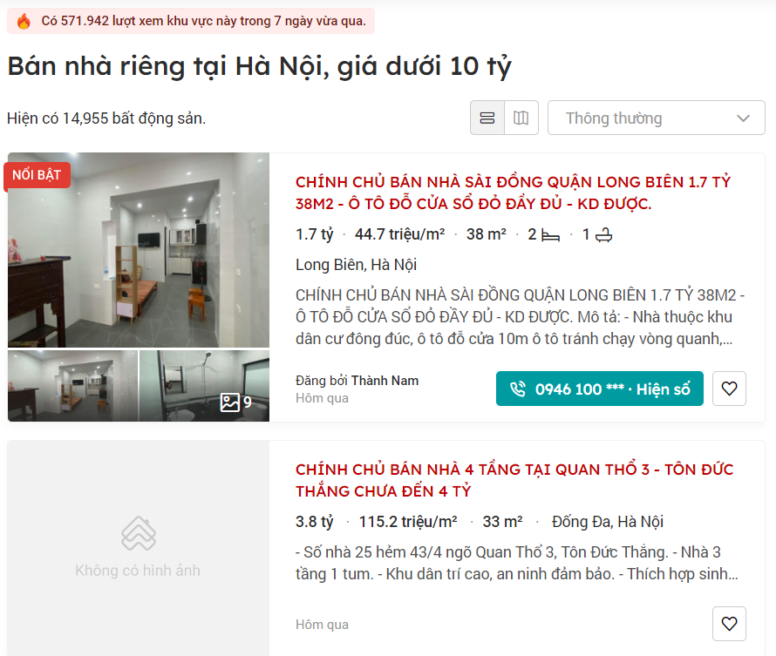
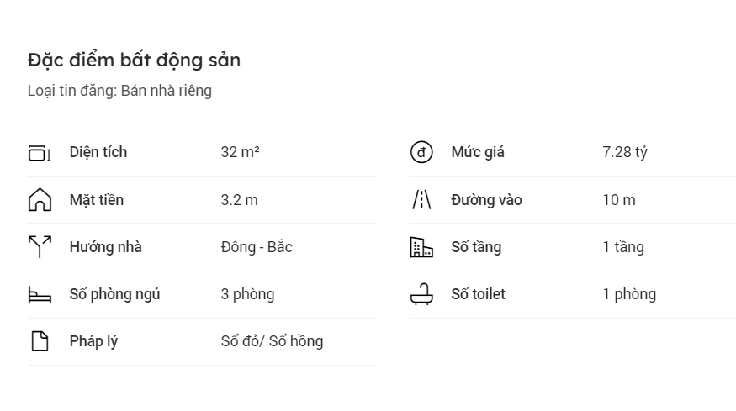





Crawl data
https://batdongsan.com.vn/ban-nha-rieng-ha-noi
Selenium
BeautifulSoup
Data

Slide 4
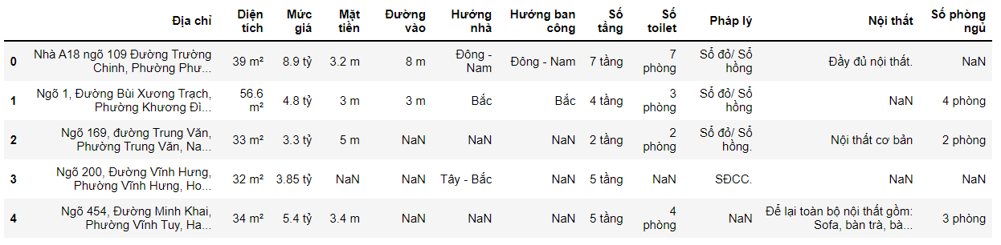

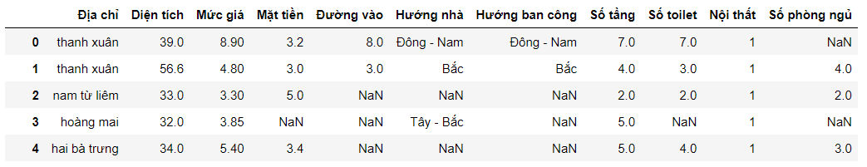
Data cleaning
Định dạng lại dữ liệu

Slide 5
Data cleaning

Slide 6
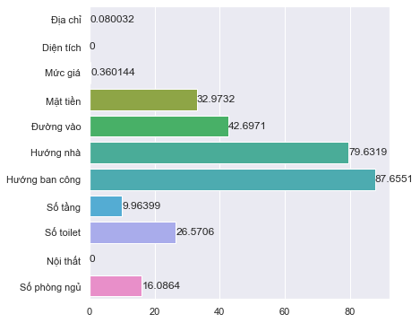
Data cleaning
Xử lý giá tri bị thiếu
Loại bỏ những hàng có 'Địa chỉ', 'Mức giá', 'Số tầng' giá trị Null
Loại bỏ cột 'Hướng nhà' và 'Hướng ban công'
Điền vào những giá trị trống cột 'Mặt tiền' và 'Đường vào' bằng giá trị trung bình của cột
Điền vào những giá trị trống của cột 'Số phòng ngủ' và 'Số toilet' theo diện tích trung bình của 1 phòng

Slide 7
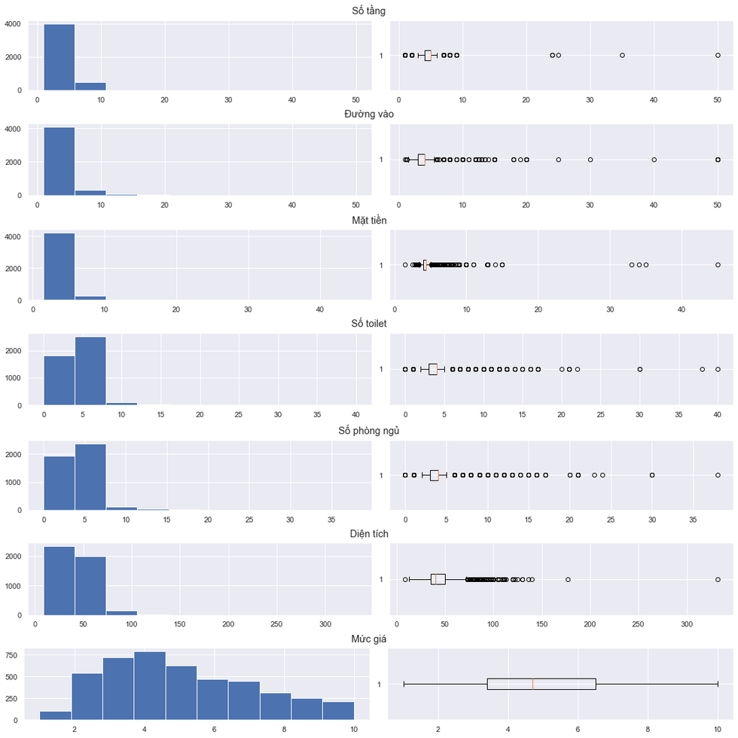
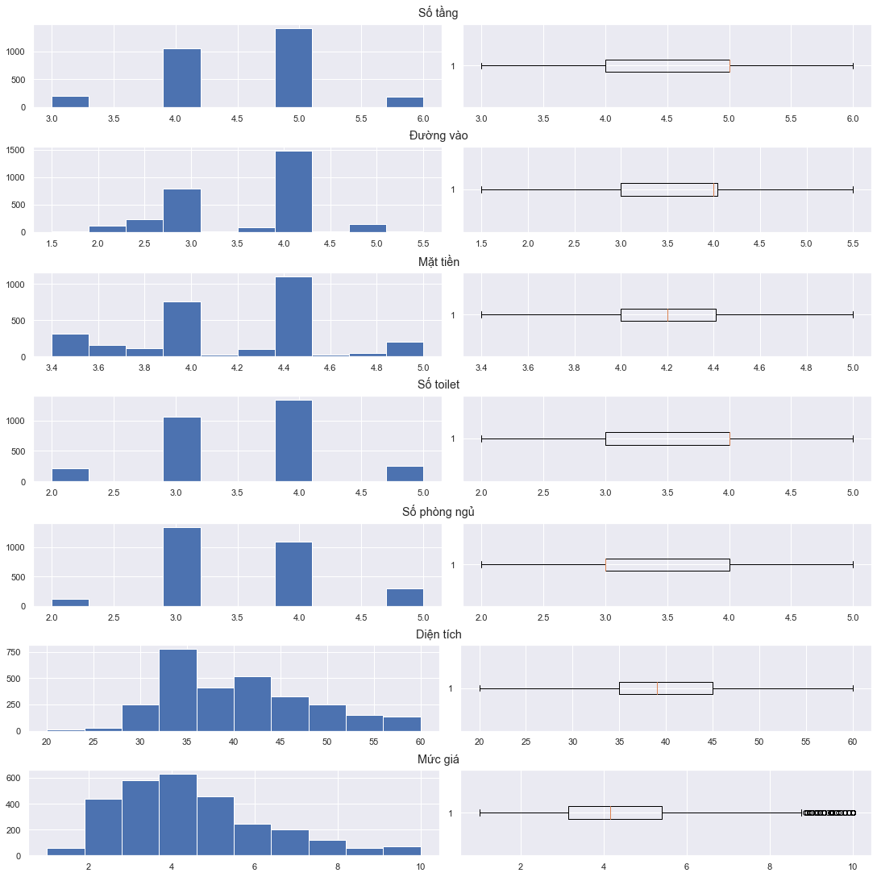
Data cleaning
Xử lý giá tri ngoại lệ
Phương pháp IQR: Độ trải giữa (còn gọi là khoảng tứ phân vị) là một đại lượng số đo lường mức độ phân tán của tập dữ liệu
IQR = Q3 - Q1
Chặn trên: upper = Q3 + 1.5 * IQR
Chặn dưới: lower = Q1 - 1.5 * IQR
=> Tất cả những giá trị nằm ngoài khoảng sẽ coi là giá trị ngoại lệ

Slide 8
Data cleaning
Xử lý giá tri ngoại lệ
Phương pháp IQR: Độ trải giữa (còn gọi là khoảng tứ phân vị) là một đại lượng số đo lường mức độ phân tán của tập dữ liệu
IQR = Q3 - Q1
Chặn trên: upper = Q3 + 1.5 * IQR
Chặn dưới: lower = Q1 - 1.5 * IQR
=> Tất cả những giá trị nằm ngoài khoảng sẽ coi là giá trị ngoại lệ

Slide 9
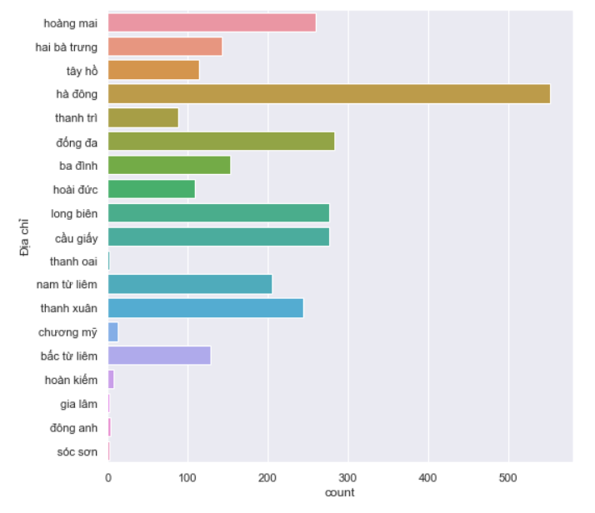
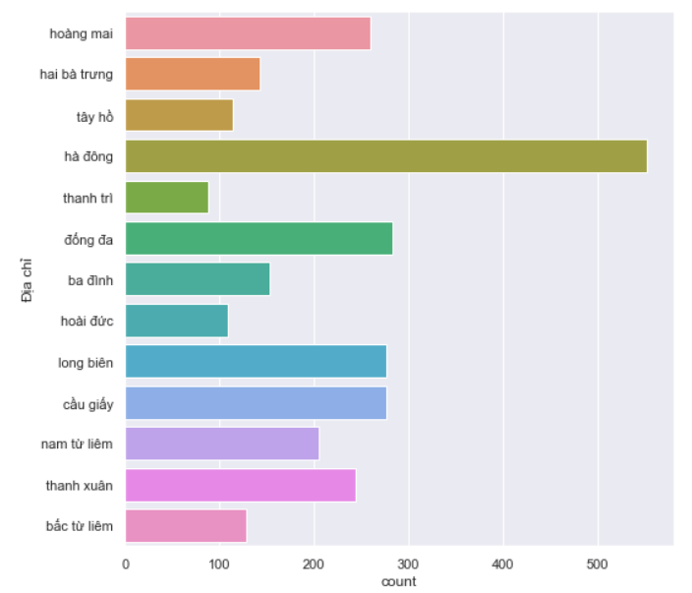
Data cleaning
Xử lý giá trị ngoại lệ
Những giá trị có tần số xuất hiện thấp có thể coi là một giá trị ngoại lệ

Slide 10
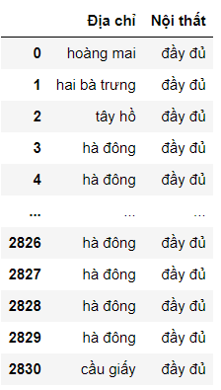
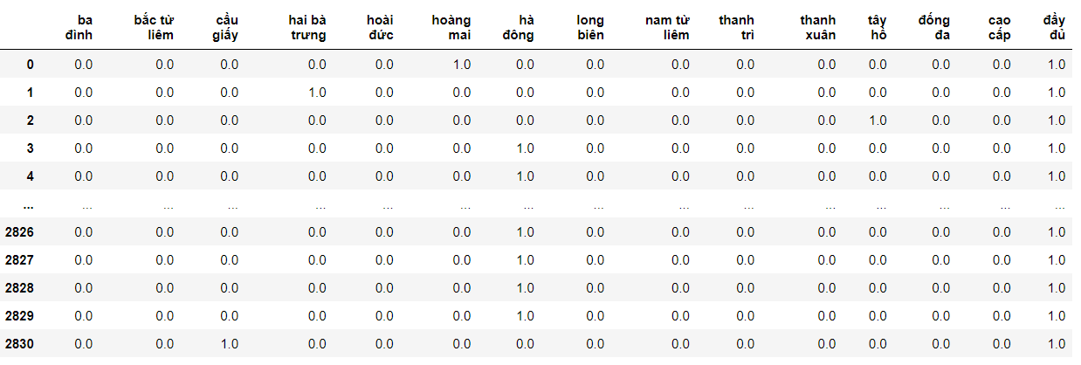
Feature engineering
One-hot Encoding
Mỗi giá trị phân loại sẽ được mã hóa thành 1 vector nhị phân với toàn bộ các phần tử là 0, trừ một phần từ bằng 1 tương ứng với vị trí giá trị phân loại đó

Slide 11

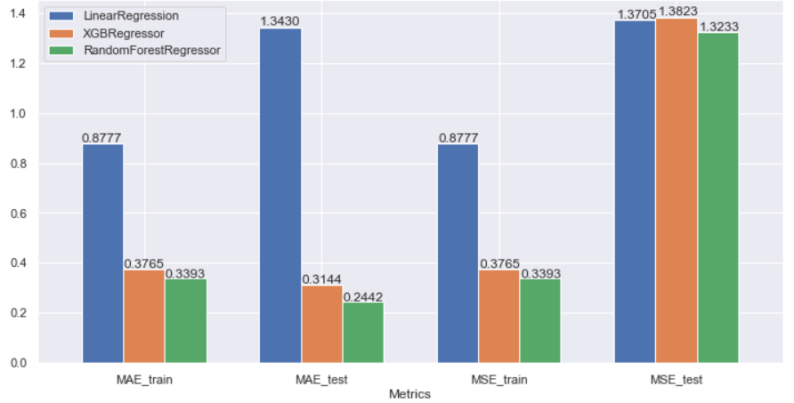
Modeling
LinearRegression
XGBRegressor
RandomForestRegressor

Slide 12

Thanks for watching

